Slide 1

Convolution Neural Network 1. 기존 신경망의 문제점
2023. 5. 1.

Slide 2
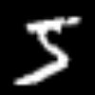
기존 신경망(NN, Neural Network) 문제점
MNIST 같은 단순한 이미지는 기존 신경망이 잘 예측 수행
하지만 CIFAR10 데이터셋은 기존 신경망이 잘 예측 하지 못함
지난 시간까지 MNIST 데이터셋으로 신경망을 트레이닝 하고, 커스텀 데이터를 입력하여 성공적으로 예측을 수행
mnist.h5
[ 0 0 0 0 0 1 0 0 0 0]
5

Slide 3
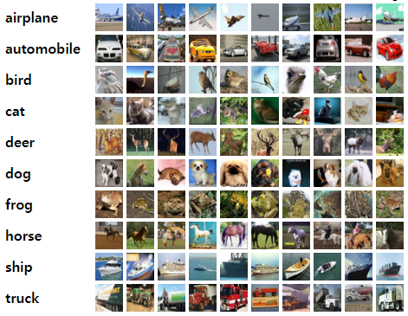

복잡한 CIFAR10 데이터셋 커스텀 이미지
cifar10.h5
[ 0 0 0 0 0 1 0 0 0 0]
5

Slide 4
CIFAR10 추론파일 로드
H5 파일형식으로 이전에 트레이닝 과정에서 만들어진 추론파일을 프로그램으로 로드한다.
model = load_model("./cifar10.h5")

Slide 5
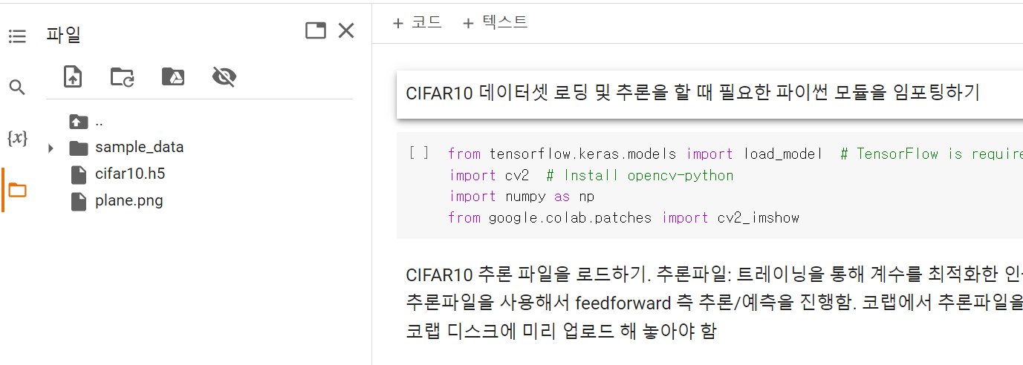
커스텀 이미지 데이터의 로딩
커스텀 이미지와 추론파일 ‘cifar10.h5’를 아래 그림처럼 colab의 파일탭에서 업로드 함

Slide 6
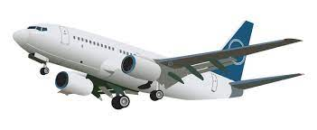
OpenCV를 이용한 커스텀 데이터 확인
OpenCV의 imread() 명령을 통해서 이미지를 가져온다.
다음에는 이것을 비주얼하게 확인하다.
cv2_imshow() 명령을 사용한다.
….
image = cv2.imread(“./plane.png’)
cv2_imshow(image)
cv2.waitKey(0)
cv2.destroyAllWindows()

Slide 7
커스텀 숫자 리사이징
우리가 업로드한 이미지는 CIFAR 이미지 32x32 보다 크므로 리사이징 한다.
cv2.resize() 명령을 사용해서 리사이징 한다.
img_resized = cv2.resize(img, (32,32))
cv2_imshow(img_resized)
cv2.waitKey(2000)
cv2.destroyAllWindows()

Slide 8
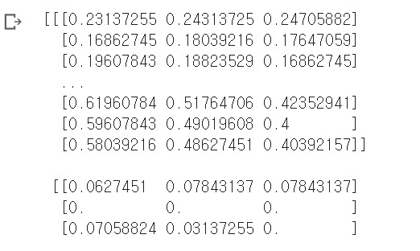
커스텀 숫자 입력 데이터 normalizing
CIFAR 이미지 데이터는 0 ~ 255 값을 가진다.
신경망 트레이닝 효율성을 위해서 0~1 사이 값으로 normalizing을 한다
# Normalizing
img_norm = img.astype('float')/255.0
print(img_norm)

Slide 9
커스텀 숫자 flattening
1
이미지를 신경망에 입력하기 위해서는 flattening이라는 변환을 해야한다.
cv2.reshape() 명령을 사용한다.
flattening 이전에는 28 x 28 x 1의 배열 인데 flattening을 거치면 784 x 1의 형태가 된다.
32
32
32x32x3
print(img_norm.shape)
#flattening
img_flat = img_norm.reshape((3072,1))
#print(img_flat.shape)

Slide 10
커스텀 데이터를 추론 파일에 넣기
준비가 다 되면 커스텀 숫자 데이터를 추론 파일에 넣고 계산을 수행한다.
이것이 feed-forward 이다.
6번째 숫자가 제일 크다
=
입력된 이미지는 개구리 가능성이 제일 높다.
X = np.asarray([image])
predictions = model(X, training=False)
print(predictions)
tf.Tensor(
[[1.2043898e-06 2.3357450e-07 9.3480294e-06 2.0474745e-06 4.5847282e-06
1.4673181e-04 9.9973506e-01 1.0083469e-04 4.0405821e-12 2.0529332e-10]], shape=(1, 10), dtype=float32)
6

Slide 11
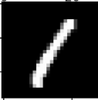
Flattening으로 문제가 발생
MNIST 데이터는 flattening을 해도 정보가 그리 깨지지 않는다.
MNIST 데이터가 흑백 이미지이고, 구조가 단순해서 일반 NN(neural network)를 사용해도 충분히 분류를 할 수 있음
1

Slide 12
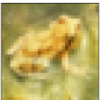
CIFAR10 데이터셋의 문제점
RGB컬러 이미지로 되어 있는 CIFAR10 데이터를 flattening하면 데이터 정보를 상실한다.
트레이닝에 사용된 이미지와 색상과 위치가 비슷하지 않으면 분류를 잘 수행하지 못한다.
flog

Slide 13
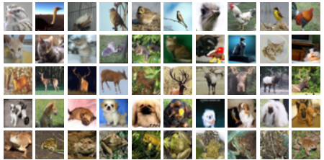
CIFAR10 데이터셋의 문제점
CIFAR10 데이터셋은 비슷한 색상과 비슷한 위치로 구성되어 있지 않다.
같은 라벨(ex: 개구리)이라도 색상과 이미지의 배치가 엄청나게 다름
이럴 경우 flattening을 하면 정보를 거의 유실된다고 볼 수 있음

Slide 14
컨볼루션의 도입
신경망을 이용한 이미지 분류를 하려면 기존 NN에 무엇인가 전처리를 해야할 필요가 있다.
전처리를 통해서 다음 두가지 사항을 만족시켜야 한다.
Flatterning을 해도 정보가 상실되지 않도록 하기
같은 라벨의 이미지들은 모두 같은 특성을 가지도록 처리하기
위 두가지 사항을 만족시키기 위해서 컨볼루션(convolution) 기법을 사용한다.

Slide 15
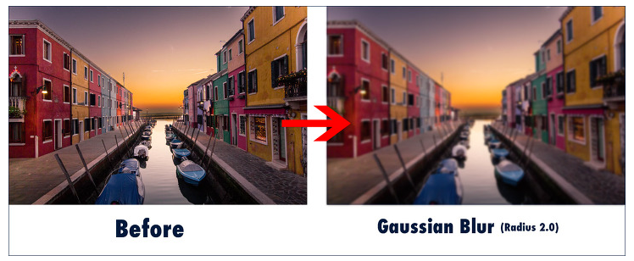
컨벌루션이란?
가장 흔한 예: 이미지 blurring, 이미지 smoothing, edge detection, 이미지 sharpening

Slide 16
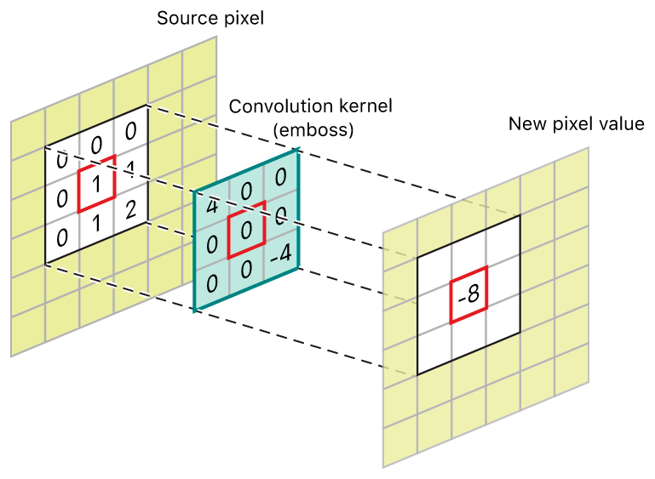
이미지의 컨볼루션을 하는 방법 (blur의 예)
Blur 처리를 하려는 이미지는 당연히 숫자 (0 ~ 255) 구성되어 있다.
이 이미지 전체를 일정하게 작은 사이즈로 분할한다.
그리고 분할 된 작은 영역의 이미지에 같은 사이즈의 특정한 숫자배열을 곱한다.
가운데 이미지 숫자를 이 곱셈의 결과로 대체한다.
이 특정한 숫자 배열을 커널이라고 부른다.

Slide 17
컨볼루션을 사용해서 신경망의 성능 높이기
Flatterning을 해도 정보가 상실되지 않도록 하기
같은 라벨의 이미지들은 모두 같은 특성을 가지도록 처리하기
위 조건을 만족하기 위해서 주로, 이미지의 특성을 유지하면서, 이미지를 단순화하는 방법을 사용한다.
https://thumbs.gfycat.com/SmoggyLittleFlickertailsquirrel-mobile.mp4

Slide 18
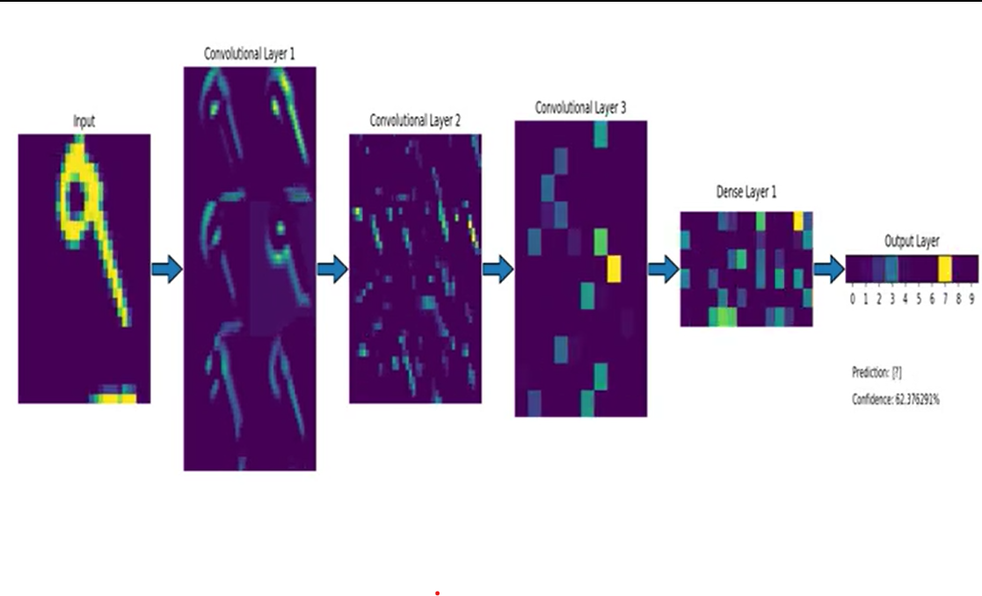
컨볼루션을 사용해서 신경망의 성능 높이기
MNIST 데이터 ‘9’이미지를 분류하기 전, 컨볼루션 처리를 3번 적용함
컨볼루션이 적용될 수록 이미지가 단순화 된다.
하지만 이미지의 특성은 상실되지 않는다고 한다.
마지막 Dense 레이어 (기존 NN)에 입력되기 직전에는 극단적으로 단순화 되어 NN에 입력할 수 있을 정도가 된다.

